Slide 1
Подготовка региональных экспертов конкурсов профессионального мастерства «Абилимпикс»
МИНИСТЕРСТВО ОБРАЗОВАНИЯ
НОВОСИБИРСКОЙ ОБЛАСТИ
МИНИСТЕРСТВО ПРОСВЕЩЕНИЯ
РОССИЙСКОЙ ФЕДЕРАЦИИ

Slide 2
Региональный чемпионат
Новосибирской области
Содержание курса
http://profartnso.bget.ru/

Slide 3
Региональный чемпионат
Новосибирской области
Содержание курса

Slide 4
Региональный чемпионат
Новосибирской области
Международное движение
Абилимпикс – это олимпиады (соревнования, конкурсы) по профессиональному мастерству среди инвалидов и лиц с ОВЗ различных нозологий. Соревнования Абилимпикс охватывают все категории инвалидов. Подобные соревнования впервые стали проводиться в Японии с 1972 года и вышли на мировой уровень. На сегодняшний день проведено девять международных чемпионатов Абилимпикс
№ | Год | Место проведения (город, страна) | Количество стран-участников / количество конкурсантов, чел. | Количество профессиональных компетенций
1 | 1981 | Токио (Япония) | 49 / 304 | 17
2 | 1985 | Богота (Колумбия) | 47 / 281 | 12
3 | 1991 | Гонконг | 32 / 489 | 32
4 | 1995 | Перт (Австралия) | 25 / 393 | 37
5 | 2000 | Прага (Чехия) | 29 / 375 | 35
6 | 2003 | Нью-Дели (Индия) | 25 / 424 | 32
7 | 2007 | Сидзуока (Япония) | 23 / 360 | 30
8 | 2011 | Сеул (Южная Корея) | 36 / 436 | 40
9 | 2016 | Бордо (Франция) | 35 / 600 | 49
10 | 2022 | ? | ? | ?
Участники сборной России ЧМ во Франции завоевали три бронзовые медали: Денис Евдокимов («Парикмахерское дело»), Сергей Дмитриев («Сварка») и Павел Сахаров («Дизайн персонажа»)

Slide 5
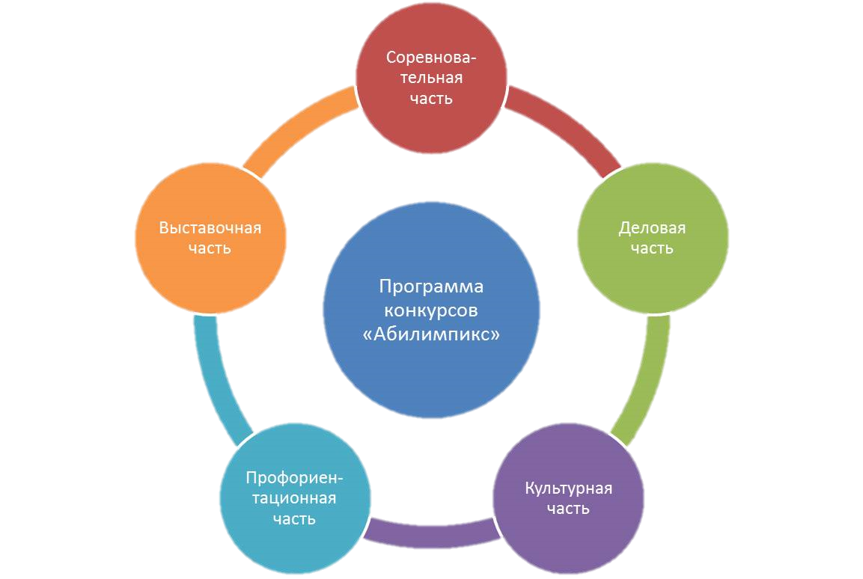
Региональный чемпионат
Новосибирской области
Движение «Абилимпикс» в Российской Федерации
На региональном уровне для проведения конкурсов «Абилимпикс» создаются:
организационный комитет, который определяет дату и место проведения конкурса «Абилимпикс», утверждает организационный план проведения конкурса «Абилимпикс», перечень компетенций конкурса «Абилимпикс» субъекте Российской Федерации;
координационный совет работодателей, который утверждает главных экспертов конкурса «Абилимпикс» по компетенциям, оказывает содействие в трудоустройстве участников и победителей конкурсов «Абилимпикс» в субъекте Российской Федерации;
региональный центр развития движения «Абилимпикс», который обеспечивает развитие системы конкурсов «Абилимпикс» в субъекте Российской Федерации, организует и проводит конкурс «Абилимпикс» в регионе;
волонтерский центр «Абилимпикс», который осуществляет подготовку волонтеров и координацию их деятельности во время проведения конкурсов «Абилимпикс», оказывает волонтерскую поддержку региональным мероприятиям с участием инвалидов и лиц с ОВЗ

Slide 6
Региональный чемпионат
Новосибирской области
ИНФОРМАЦИЯ О РАЗВИТИИ ДВИЖЕНИЯ «АБИЛИМПИКС»
 | КОЛ-ВО КОМПЕТЕНЦИЙ |  |  |  |  |  | КОЛ-ВО УЧАСТНИКОВ |  |  |  |  |  | КОЛ-ВО ЭКСПЕРТОВ |  |  |  |  | КОЛ-ВО ВОЛОНТЕРОВ
 | 2016 | 2017 | 2018 | 2019 | 2020 | 2021 | 2016 | 2017 | 2018 | 2019 | 2020 | 2021 | 2017 | 2018 | 2019 | 2020 | 2021 | 2017 | 2018 | 2019 | 2020 | 2021
Региональный чемпионат "Абилимпикс" Новосибирской области | 6 | 15 | 18 | 22 | 26 | 27 | 30 | 86 | 131 | 207 | 277 | 285 | 113 | 108 | 146 | 150 | 160 | 130 | 140 | 145 | 150 | 160
 | II НЧ, 2016 | III НЧ, 2017 | IV НЧ, 2018 | V НЧ, 2019 | VI НЧ, 2020
Количество компетенций, представленных на Национальном чемпионате | 6 | 15 | 16 | 22 | 24
Всего медалей | 3 | 6 | 9 | 12 | 14
1 место | 2 | 1 | 2 | 5 | 5
2 место | - | 4 | 1 | 5 | 6
3 место | 1 | 1 | 6 | 2 | 2
Призер | - | - | - | - | 1
Абилимпикс - 2022
378
участников
136
школьников
189
студентов
53
специалистов
35
компетенций
178
экспертов чемпионата
89
организаций-
участников
> 150
волонтеров

Slide 7
РЕГЛАМЕНТИРУЮЩИЕ ДОКУМЕНТЫ
Концепция проведения конкурсов по профессиональному мастерству среди инвалидов и лиц с ограниченными возможностями здоровья «Абилимпикс»
Положение об организации и проведении конкурсов по профессиональному мастерству среди инвалидов и лиц с ограниченными возможностями здоровья «Абилимпикс»
Положение о совете по компетенциям «Абилимпикс»
Положение об экспертах конкурсов «Абилимпикс»
В соответствии с Положением и Концепцией установлены три категории участников:
Школьники (от 14 лет)
Студенты
Специалисты (до 65 лет)
1 этап: Региональные чемпионаты – до 1 июня 2022 года
Отборочные чемпионаты «Абилимпикс» Национального чемпионата «Абилимпикс» проводятся по многочисленным компетенциям среди победителей региональных и межвузовских чемпионатов – запланированы на июнь 2022 года
2 этап: Национальный чемпионат «Абилимпикс» проводится среди победителей региональных и межвузовских чемпионатов, а также участников отборочных чемпионатов национального чемпионата «Абилимпикс» – запланирован на август 2022 года.

Slide 8
Региональный чемпионат
Новосибирской области
Конкурс по ранней профориентации среди детей дошкольного и младшего школьного возраста с ограниченными возможностями здоровья и инвалидностью «Бэби Абилимпикс» 2022 Новосибирской области
Бэби Абилимпикс - 2022
428
участников
107
команд
13
компетенций
70
команд школ
280 участников
37
команд детских садов
148
участников
Профориентационная программа Регионального чемпионата «Абилимпикс»:
Мастер-классы, профессиональные пробы, экскурсии

Slide 9
Региональный чемпионат
Новосибирской области
Молодежный совет «Абилимпикс» Новосибирской области
06.04.2022 – утверждение Молодежного совета «Абилимпикс» Новосибирской области
6 человек – состав Молодежного совета «Абилимпикс» Новосибирской области
Председатель молодежного совета «Абилимпикс» Новосибирской области
Христов Дмитрий Владиленович – неоднократный победитель Региональных чемпионатов «Абилимпикс», призер Национальных чемпионатов «Абилимпикс» в компетенции «Адаптивная физическая культура»
Посол движения «Абилимпикс» в Новосибирской области
Заслуженный мастер спорта, Паралимпийский чемпион, Серебреный призёр чемпионата мира, Чемпион Европы, Кавалер ордена Дружбы Антон Кулятин

Slide 10
УЧАСТНИКИ ЧЕМПИОНАТА
К участию по категориям в соревновательной части конкурсов допускаются в возрасте от 14 до 65 лет:
«школьники» - физические лица с инвалидностью и/или ограниченными возможностями здоровья, обучающиеся по программам основного общего и среднего общего образования в возрасте от 14 лет;
«студенты» - физические лица с инвалидностью и/или ограниченными возможностями здоровья, обучающиеся по программам профессионального обучения, среднего профессионального и высшего образования;
«специалисты» - физические лица с инвалидностью в возрасте до 65 лет, в том числе выпускники образовательных организаций среднего профессионального и высшего образования, трудоустроенные или нуждающиеся в трудоустройстве специалисты.
Победители конкурсов «Абилимпикс» в компетенции и категории текущего года имеют право принимать участие в конкурсах «Абилимпикс» того же уровня следующего календарного года в той же компетенции или категории.
Победители конкурсов «Абилимпикс» могут присутствовать на площадке соревнований в качестве наблюдателей-консультантов. Порядок назначения наблюдателей-консультантов конкурсов «Абилимпикс» осуществляется на основании Положения об организации и проведении конкурсов «Абилимпикс».
Победители национального чемпионата «Абилимпикс» становятся кандидатами в национальную сборную.

Slide 11
ЭКСПЕРТЫ ЧЕМПИОНАТА
Основные требования к кандидату в главные эксперты:
независимость;
опыт участия в качестве эксперта конкурсов «Абилимпикс»;
профессионализм (опыт в отрасли не менее 5-ти лет);
соответствующее образование и специальные знания в профессиональной области соответствующей компетенции конкурсов «Абилимпикс»;
знание основ взаимодействия с людьми с инвалидностью различных нозологий;
рекомендации отраслевых советов (ассоциаций или иных объединений) при наличии.
При количестве участников до 10 – Региональный центр подтверждает четырех экспертов.
При количестве участников более 10 – Региональный центр подтверждает не менее пяти экспертов (включая главного эксперта), а при необходимости такое количество экспертов, которое необходимо для организации судейства по конкретной компетенции, в том числе соответствует количеству организованных рабочих мест на соревновательной площадке.

Slide 12
ОБЯЗАННОСТИ ГЛАВНОГО ЭКСПЕРТА ЧЕМПИОНАТА
знать и соблюдать нормативные документы, регламентирующие проведение конкурсов «Абилимпикс»;
организовать работу экспертов, распределять роли между экспертами на площадке соревнований;
обеспечить внесение 30% изменений в конкурсное задание в соответствии с Регламентом работы экспертов;
обеспечивать каждого участника конкурсным заданием;
координировать все процессы, проходящие на площадке;
принимать решение о компенсации потерянного времени, если участник не может выполнять конкурсное задание из-за болезни или несчастного случая;
оценивать выполнение конкурсного задания участников объективно и беспристрастно;
в случае невозможности решения спорных моментов и конфликтов между участниками, между участниками и экспертами, между экспертами обращаться к организаторам конкурсов «Абилимпикс», апелляционной комиссии;
заполнять протоколы в личном кабинете на сайте Национального центра «Абилимпикс» https://abilympics-russia.ru (при необходимости);
передавать всю оформленную документацию по итогам проведения соревнований, итоговый протокол для награждения победителей, результаты выполненных конкурсных заданий участниками организаторам конкурсов «Абилимпикс»;
общаться с прессой;
не разглашать результаты соревнований и рейтинг участников до их официального распространения

Slide 13
КОНКУРСНОЕ ЗАДАНИЕ
Конкурсное задание включает в себя следующие основные элементы:
- описание компетенции (актуальность компетенции на рынке труда, требования);
- конкурсное задание (краткое описание работ (модулей) для каждой категории участников);
- перечень используемого оборудования, инструментов и расходных материалов (для каждой категории участников);
- схемы оснащения рабочих мест с учетом основных нозологий;
- оценочные критерии и схема начисления баллов;
- требования охраны труда и техники безопасности
Выполнение конкурсного задания оценивается по 100 бальной системе в соответствии с критериями оценки.
Конкурсное задание должно содержать не менее 15-ти критериев оценки выполнения задания.
Критерии оценки выполнения задания делятся на объективные критерии и субъективные критерии, при этом субъективные критерии не могут превышать 5% от общего количества критериев оценки.
Продолжительность выполнения конкурсного задания по каждой компетенции не должна превышать шести часов.

Slide 14
КОНКУРСНОЕ ЗАДАНИЕ

Slide 15
Компетенции регионального чемпионата 2022 года
Региональный чемпионат
Новосибирской области
Новосибирский колледж питания и сервиса
Поварское дело
Бисероплетение
Вязание крючком
Обработка текста
Мастер ОЦИ
Быстрое прототипирование
Инженерный дизайн (CAD) САПР
Мультимедийная журналистика
Студийный фотограф
Дизайн плаката
Инструктор по интеллектуальным видам спорта
Технологии информационного моделирования BIM
Массажист
Новосибирский профессионально-педагогический колледж
Медицинский и социальный уход
Новосибирский медицинский колледж
Новосибирский торгово-экономический колледж
Предпринимательство
Торговля
Экономика и бухгалтерский учет
Управление складированием
Ногтевой сервис
Новосибирский колледж парикмахерского искусства

Slide 16
Компетенции регионального чемпионата 2022 года
Региональный чемпионат
Новосибирской области
Гончарное дело
Резьба по дереву
Адаптивная физическая культура
Веб-разработка (Программирование)
Изобразительное искусство
Социальная работа
Психология
Институт социальных технологий и реабилитации
Средняя общеобразовательная школа №175
Портной
Швея
Роспись по шелку
Сухое строительство и штукатурные работы
Малярное дело
Столярное дело
Новосибирский колледж легкой промышленности и сервиса
Новосибирский центр профессионального обучения № 1
Кирпичная кладка
Веб-дизайн
Администрирование баз данных
Новосибирский центр профессионального обучения № 2 им. Героя России Ю.М. Наумова
Новосибирский колледж электроники и вычислительной техники
Всего 35 компетенций:
31 – основная, 2 – презентационные, 2 – региональные

Slide 17
Региональный чемпионат
Новосибирской области
Итоговая аттестация
Тест – 20 вопросов, 3 попытки
Сроки – 27.04 – 30.04

Slide 18
Подготовка региональных экспертов конкурсов профессионального мастерства «Абилимпикс»
МИНИСТЕРСТВО ОБРАЗОВАНИЯ
НОВОСИБИРСКОЙ ОБЛАСТИ
МИНИСТЕРСТВО ПРОСВЕЩЕНИЯ
РОССИЙСКОЙ ФЕДЕРАЦИИ

